Slide 1
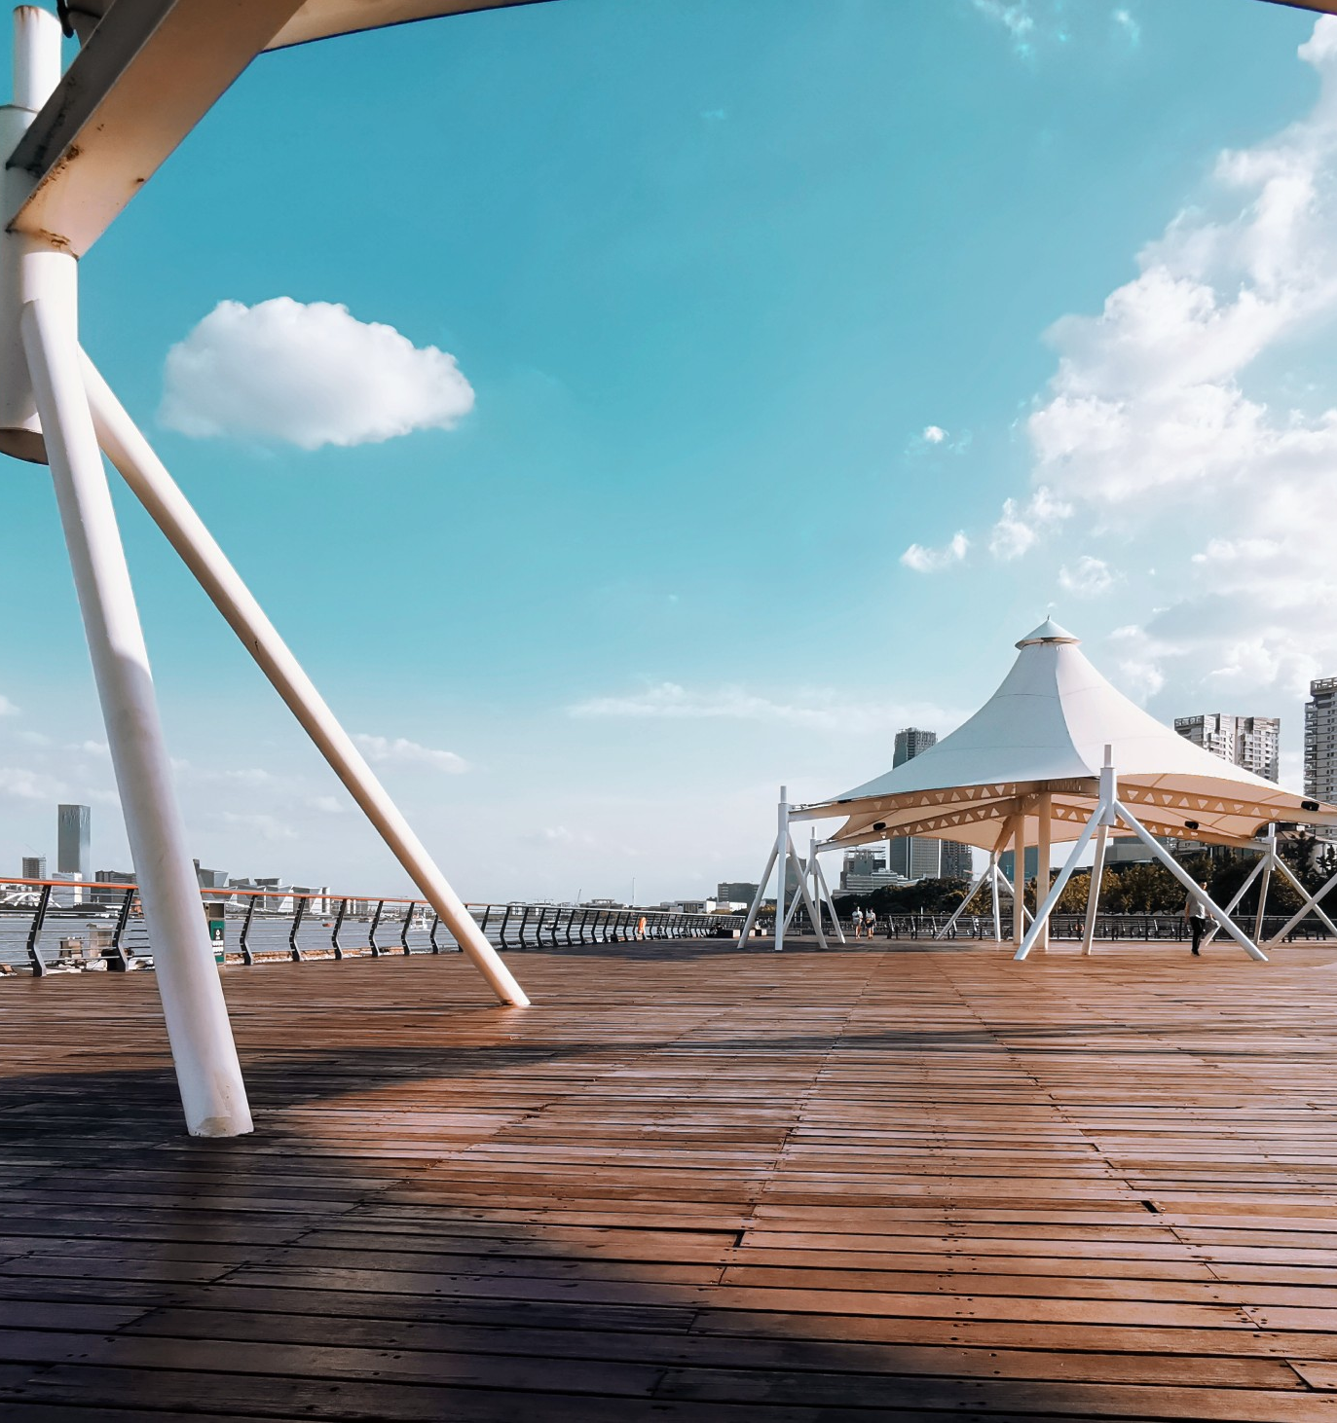
您好，欢迎加入我们的调研！
我们当前推进的项目，旨在深入了解您日常及打篮球时的穿搭风格，同时探寻您对于篮球以及生活的态度，在进一步访谈前打下基础。
在接下来的3天里，希望您能根据平时的生活状态和穿搭来和我们分享：
第一项 —— 分享您打篮球以及日常生活中的穿搭，并向我们介绍背后的理念。
第二项 —— 分享您身处的篮球社群以及您的经历。
第三项 —— 用您自己的真实经历分享您对于篮球和生活的态度。

Slide 2
第1项

Slide 3
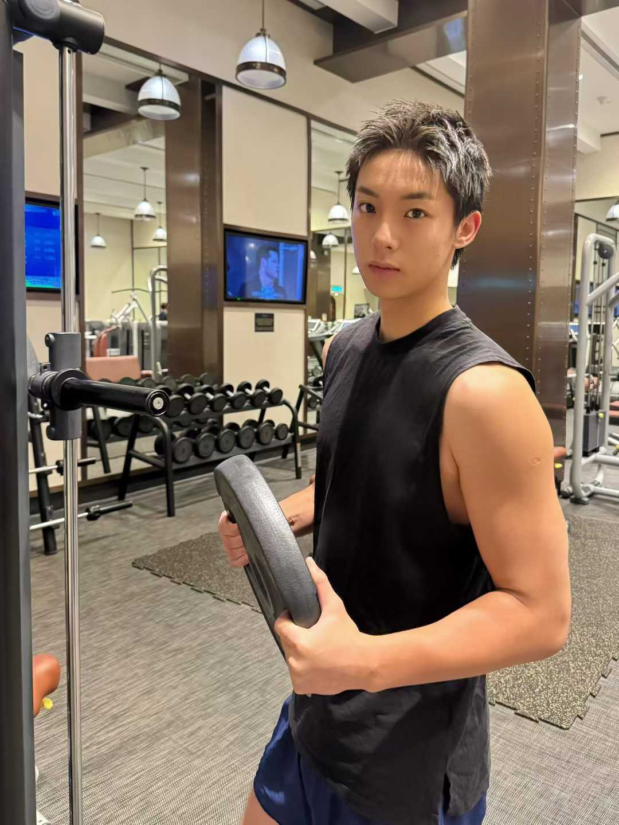

自我介绍
您的名字__缪嘉泓Muumi______ 性别_ 男_____
您居住的城市 ___上海_____
请介绍一下您的生活方式：您平时有哪些与运动和街头文化相关的兴趣爱好？（包括但不限于：篮球，健身，BMX，滑板，涂鸦等）
篮球、健身、游戏、美食、旅行
_____________________________________
______________________________
____________________________________________________________
请在右侧贴上记录了这些生活方式的图片吧：
用这个图片板记录一下您丰富的兴趣爱好吧
（请多选几张您的图片，让我们进一步了解您）

Slide 4
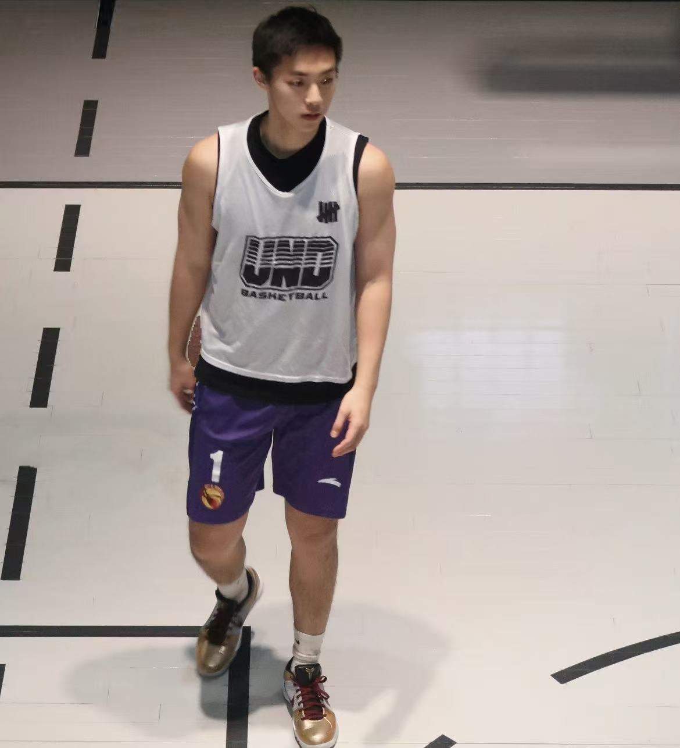
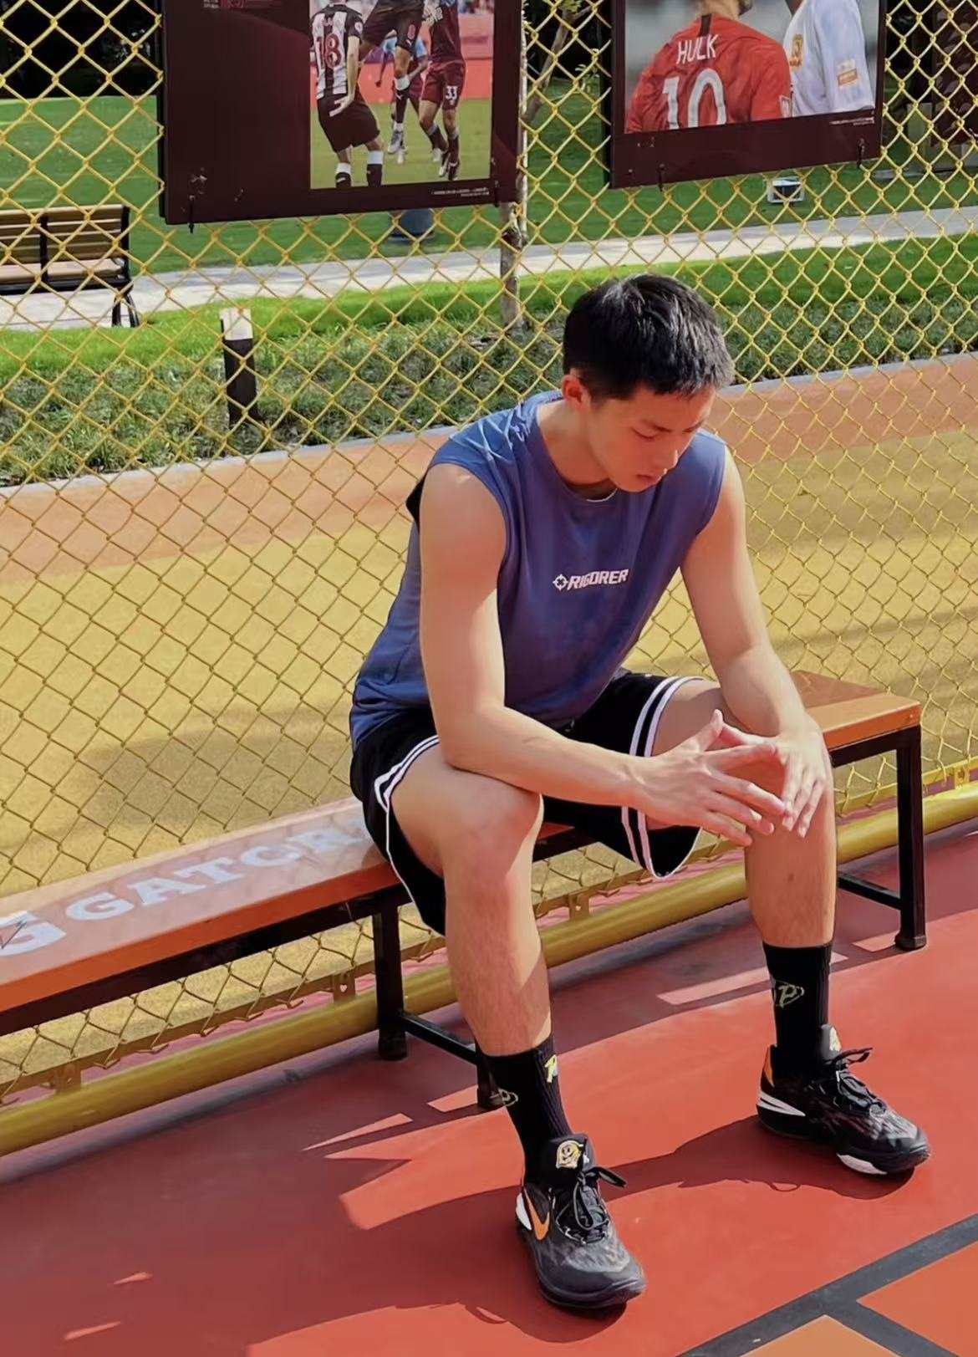
我球场上的穿搭
请您从头到脚分享2套你在篮球场上的穿搭
（请和我们分享这套穿搭每件单品，以及你所喜欢的产品细节：可以是功能性，也可以是设计上的）
请和我们分享一下这套穿搭的每件单品？____________白色背心为活动统一服装，NIKE黑色运动背心，紫色篮球裤、Nike kobe篮球鞋_
有哪些功能或者外观上的设计，是这套穿搭的点睛之笔？
特意内搭了一件黑色背心。看起来会更有层次感。也能平衡全身的深浅色系。紫金色球鞋和秋裤正好上下呼应，跑动时也有一个亮点 ________________________
请和我们分享一下这套穿搭的每件单品？_________________________________海蓝色篮球背心+黑色运动裤+黑色篮球鞋
有哪些功能或者外观上的设计，是这套穿搭的点睛之笔？
____________________________这套穿搭以舒适为主，透气性很强，我喜欢高温天在户外打球，依然可以尽量保持干爽。这双球鞋也是我一度最爱，很好搭配，橙色logo可以打破all black的无聊
第1套
球场上的穿搭
第2套
球场上的穿搭

Slide 5
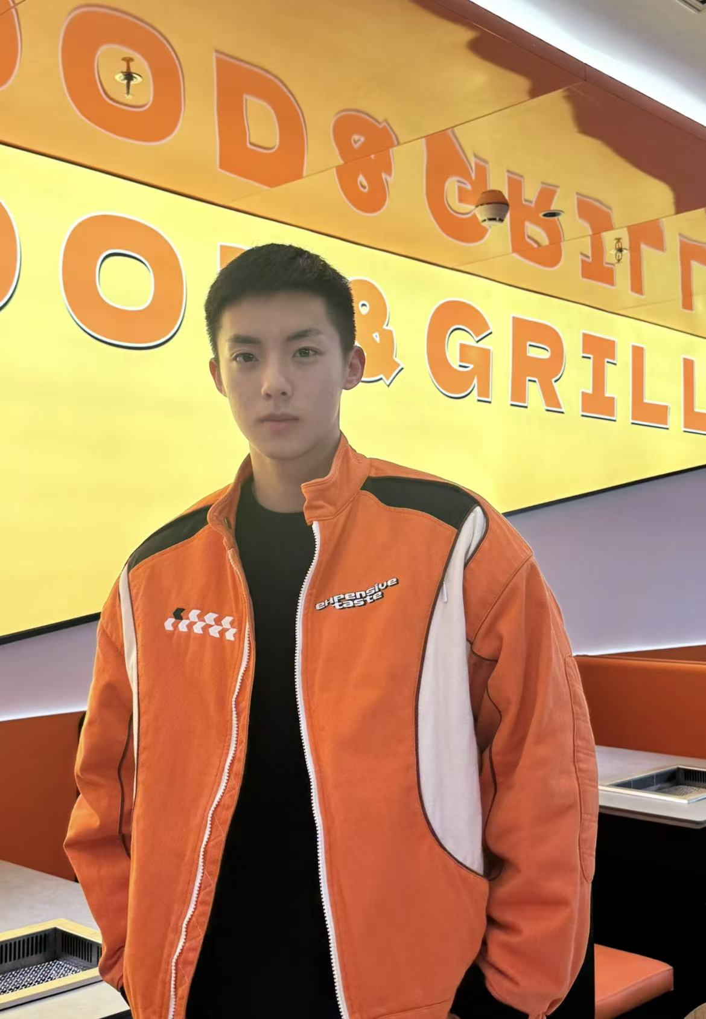
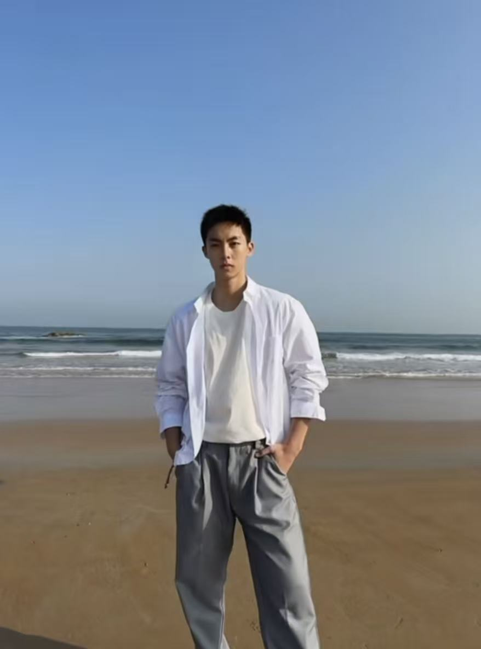
我球场外的穿搭
请您从头到脚分享2套你平时生活里的穿搭
（请和我们分享这套穿搭每件单品，以及你所喜欢的产品细节：可以是功能性，也可以是设计上的）
请和我们分享一下这套穿搭的每件单品？__________黑色套头针织衫+橙色机车服、
有哪些功能或者外观上的设计，是这套穿搭的点睛之笔？
____机车风是我秋冬比较喜欢的风格，尤其是一些设计特色很鲜明的外套，不需要费心想其他单品搭配，只需要素色的内搭和下装，全身依然可以看起来很出，整个人也可以看着很时髦彩____________________________________________
请和我们分享一下这套穿搭的每件单品？______
_白衬衫+白T+灰色休闲裤________________________
有哪些功能或者外观上的设计，是这套穿搭的点睛之笔？
_____浅色系是我的穿搭舒适区，比较适合我的风格。白衬衫也是我的衣柜百搭品，可以外穿，秋冬也可以叠穿。实穿性极强。还能把身材比例显得很好
第1套
球场外的穿搭
第2套
球场外的穿搭

Slide 6
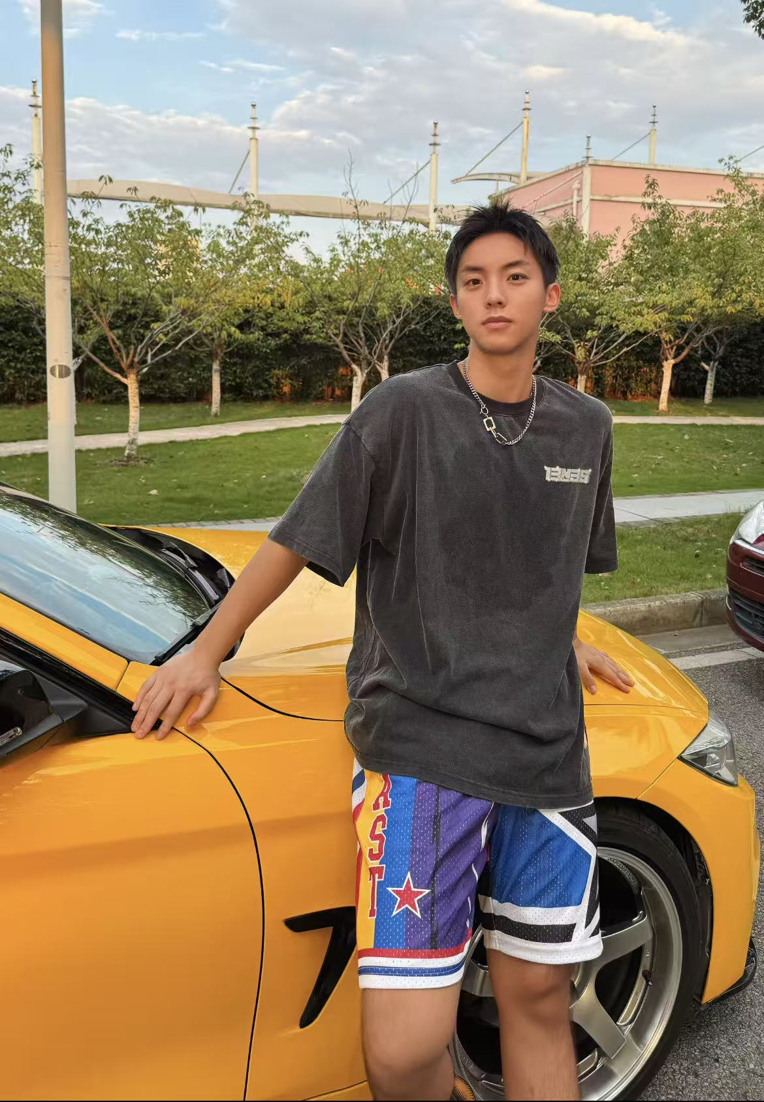
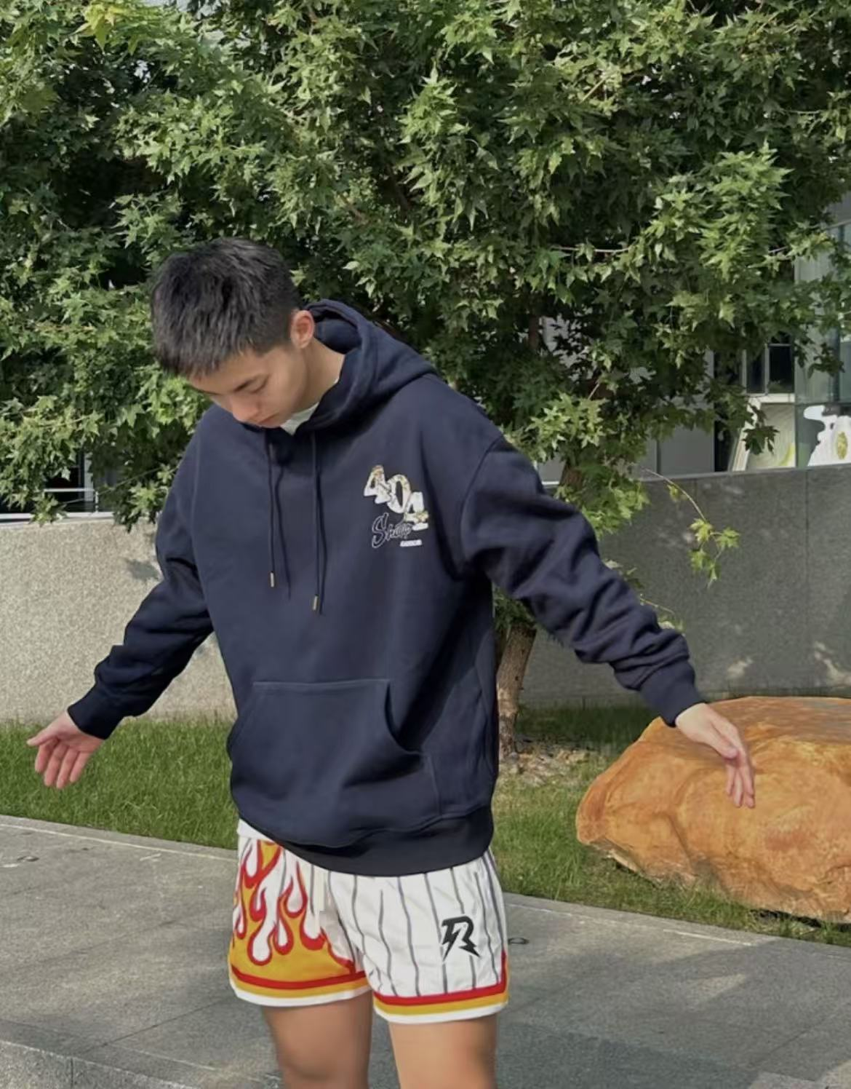
球场内外穿搭之间的联系
请用一句话概括您球场内外的着装风格：
舒适+美式_________________________________________________
（球场外的着装风格）
_简约不简单
您对篮球的热爱，是否会影响或启发您场外的穿搭？具体体现在哪些方面？比如日常生活中是否会穿篮球相关单品（如篮球鞋、球队球衣等），或穿搭里是否会融入篮球元素（如印花、篮球有关的配饰、球队 logo 图案等），请举例说明
____________________________________________________是，会在一些基础款的穿搭中，融入一些篮球单品元素，尤其是很有设计感的篮球裤，我会经常用来搭配不同的日常look______________________________________________
请分享您的场外穿搭受到对篮球热爱启发的例子：
单品的设计细节或者整套穿搭的照片

Slide 7
第2项

Slide 8
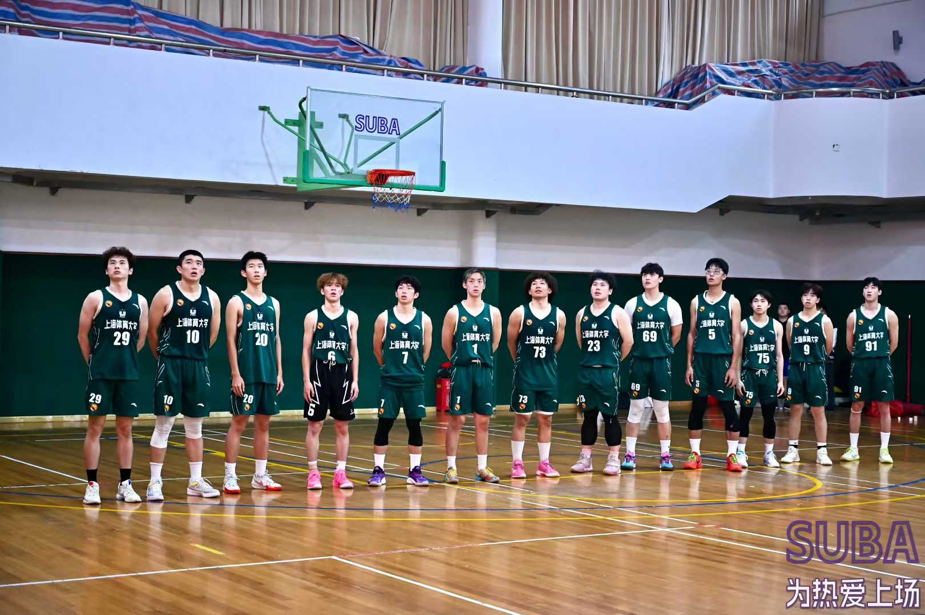
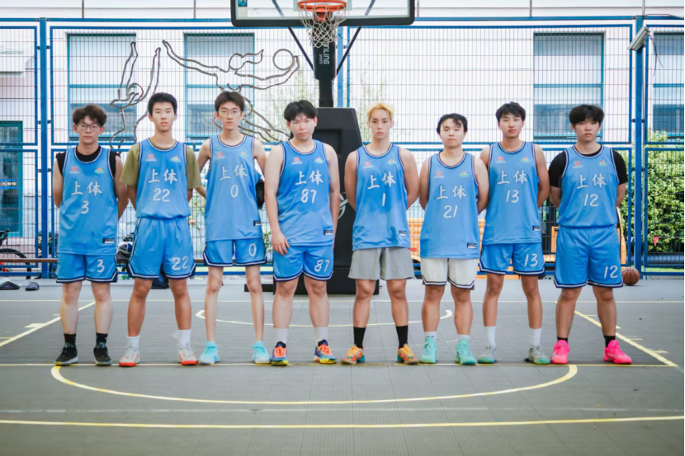
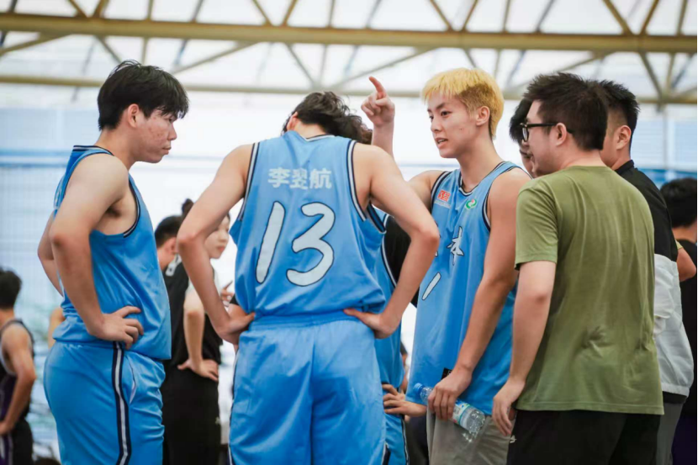
我的篮球社群
请介绍一下您的篮球社群，社群平时会有哪些活动以及您在社群中扮演的角色？
____我主要为两个球队服务，一个是院队篮球队张，在这个群里中我通常是得分主力和opinion leader的作，会带着团队的伙伴们一起在赛场上拼搏。另一个是在校篮球队，扮演得分后卫的角色，和团队积极配合拿下比赛_________________________________
______________________________
请在右侧贴上您社群的图片吧：
用这个图片板记录一下您的篮球社群
（请多选几张您的图片，让我们进一步了解您的社群吧）

Slide 9
记忆深刻的社群经历（1/2）
请向我们展示过去您记忆深刻的社群经历：
（优选2个您最印象深刻的社群经历，需特别说明：在这次经历里，希望您能重点阐述自己所扮演的核心角色，以及通过您自己的行动为社群带来了什么。）
请详细地和我们介绍一下这次社群经历？
___发烧38度+依然坚持打完全场，拿下40分_________________________
在这次社群经历中，你扮演着什么样的角色？为社群文化带来了什么？
____队长角色。我觉得让球队更团结了，大家即使面对强劲的队长，也依然团结一心奋战到最后，也让我更有了队长的担当
第1个
印象深刻的社群经历

Slide 10
记忆深刻的社群经历（2/2）
请向我们展示过去您记忆深刻的社群经历：
（优选2个您最印象深刻的社群经历，需特别说明：在这次经历里，希望您能重点阐述自己所扮演的核心角色，以及通过您自己的行动为社群带来了什么。）
请详细地和我们介绍一下这次社群经历？
__在比赛途中被对手肘击，当场倒地喷鼻血__________________________
在这次社群经历中，你扮演着什么样的角色？为社群文化带来了什么？
更多的是社群文化的相互影响，不仅增加了我们球队队员之间的情谊，也更让我们有了一致对外的奋进情绪。同时也让我对团队有了更深的感情。
第2个
印象深刻的社群经历

Slide 11
第3天

Slide 12
我眼中的Greatness：（1/2）
在您眼中，您对于Greatness （自豪的成就/伟大/了不起）的定义是什么？
__________________________________________________________不仅仅是篮球，是在场上场下全方位的发挥自己的影响力__________________________________
篮球生涯至今，对于您自己来说，您做到过符合自己对于Greatness （自豪的成就/伟大/了不起）标准的经历吗？____用自己的能量感染他人
若有，请在右侧分享您那段经历的照片；
若没有，请分享您心中（可以是偶像或身边人等等）达到 “Greatness” 的例子，
我们将在下一页请您为我们具体讲述
Greatness的例子
注： 您可以附上您自己或你认可的其他人“Greatness”经历中关键时刻的照片，例如，可以是体现您为了追逐Greatness付出的努力和汗水，也可以是您心中其他人达到Greatness的时刻

Slide 13
我眼中的Greatness - 承接上一页您对于Greatness的理解：（2/2）
请向我们展开说说您眼中的Greatness：
（可以用文字回答，也可以用一段5mins左右的视频回答下面的问题）
具体而言，在您之前分享自己或他人的例子中，为什么符合了您对于Greatness的理解？为了达到Greatness，付出了些什么？是什么激励着人们？
_付出了加倍的努力，我会坚持每天早起，去田径场跑步，锻炼体能，去健身房健身，增强身体素质，每天晚上去球场练习投篮，弥补自己的不足。台上一分钟台下10年功这句话一直激励着我，我相信从对篮球这一项运动的坚持和热爱，不仅可以让我收获更好的成绩，也会让我变成生活中更坚强和自律的人，变成自己心中的great man___________________________________________________________________________________________________
____________________________________________________________________________________________________
____________________________________________________________________________________________________
______

Slide 14
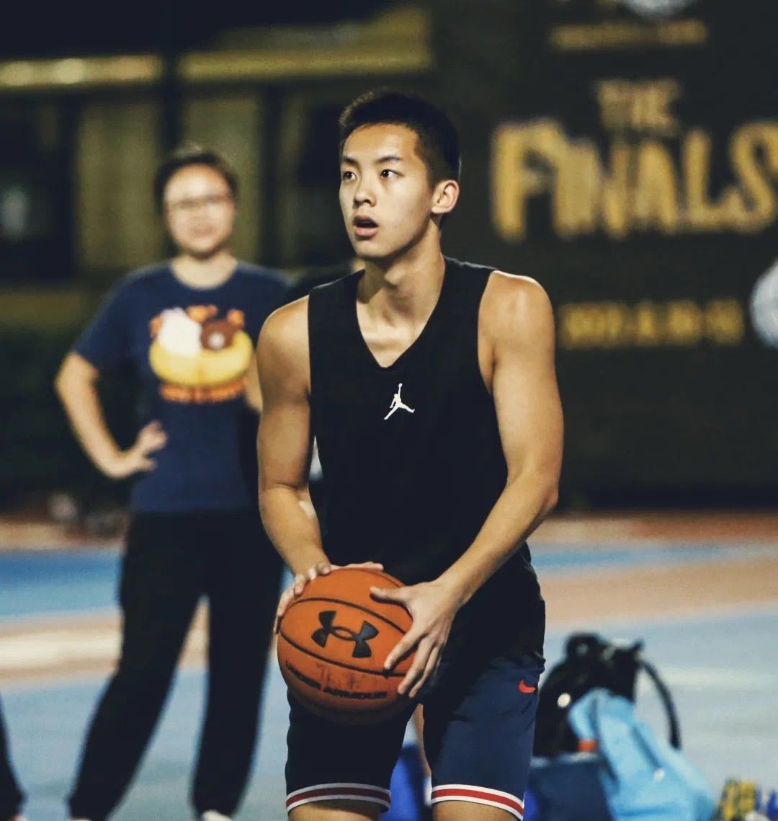
我身上的Defiance（1/2）
这个是我觉得我身上最能体现我心中对于 Defiance （打破规则，有勇气定义自我）定义的例子
（列举1件在您篮球生涯中，您身上体现了心中对于Defiance定义的故事/经历）
请简短地和我们说一说这段故事/经历吧
小时候很多人不看好我能打好篮球，觉得我并没有过人的天赋，没有特别适合打篮球的爆发力，一度我也很失落，后来我另辟蹊径，苦练三分，变成团队中重要的三分投手，重新站回篮球场，打破质疑
Defiance的例子
注： 您可以附上那段经历中关键时刻的照片，例如事件里体现您价值和态度的场景、达成关键突破时的画面，或是能佐证您所理解的 “Defiance”（ 打破规则，有勇气定义自我）的相关影像

Slide 15
我身上的Defiance - 承接上一页您所分享的事例：（2/2）
请向我们展开说说您身上的Defiance ：
（可以用文字回答，也可以用一段5mins左右的视频回答下面的问题）
在您眼中，您对于Defiance（打破规则，有勇气定义自我）的定义是什么？
___有强大的内核，足够自洽，爱自己，相信自己。即使遇到挫折，也能有勇气打破质疑、战胜困难，活出自己的态度_________________________________________________________________________________________________
具体而言，在您之前分享的经历里，为什么您觉得您身上体现了Defiance？体现在了哪些地方？
___拥有好的心态，不管外界如何看待自己，赞美或诋毁，荣誉或失败，但坚信一切都是暂时的，只有一直坚持不懈，按照自己的节奏一步一个脚印，让自己变得更强大，每天都是新的自己_________________________________________________________________________________________________
____________________________________________________________________________________________________
____________________________________________________________________________________________________
____________________________________________________________________________________________________
____________________________________________________________________________________________________
____________________________________________________________________________________________________

Slide 16
谢谢，
期待与您见面聊聊！

